Slide 1

Overview of Innate Immunity (aim, effector cells and mechanisms)
Giorgos Chamilos, MD
University of Crete
hamilos@imbb.forth.gr

Slide 2
Traditional view of the Immune Response
T lymphocytes
Dendritic cells
Cellular Immunity
• Protection:
intracellular bacteria, viruses, parasites, and fungi
Immune Defects: Cancer, Chemotherapy, c/steroids or other immunosuppressive agents
PMNs
Monocytes/Macrophages
NK cells
Humoral Immunity
• Protection:
encapsulated bacteria
Immune Defects: Splenectomy, complement and immunoglobulin deficiency, lymphocytopenia
B-cells, complement, immunoglobulins

Slide 3

Basic Principles of the Immune Response to Infection
  Sensing of danger (damage)
  Functional Specialization
  Division of Labor-Co-operative activity
  Memory: Adaptive Immunity
  Communication: Cross-Talk
  Redundancy: many effectors
  Plasticity: Epigenetic reprogramming-trained immunity
  Tolerance: Balanced Response Infection Clearance vs. Resolution of inflammation
Notes:
Αρχές Ανοσολογικής απάντησης σε λοίμωξη
Ανοσοποιητικό--Μεγάλες ομοιότητες με τη λειτουργία του νευρικού συστήματος-επιστήμες που βασίζονται σε μοντέλα και εξελικτικά διατηρημένα σηματοδοτικά μονοπάτια
Ανίχνευση του κινδύνου (βλάβη, εισβολή παθογόνου)
Εξειδίκευση
Συνεργασία και καταμερισμός εργασίας
Μνήμη (επίκτητη αλλά και ενδογενής)
Επικοινωνία και αμφίδρομη αλληλεπίδραση (επίκτητη με ενδογενή ανοσία)
Πολλαπλή επικάλυψη-διαφορετική εκτελεστικοί μηχανισμοί
Προσαρμοστικότητα στο περιβάλλον
Ανοχή-, ισορροπημένη απάντηση με σκοπό τον γρήγορο περιορισμό της βλάβης και την καταστολή της φλεγμονής

Slide 4
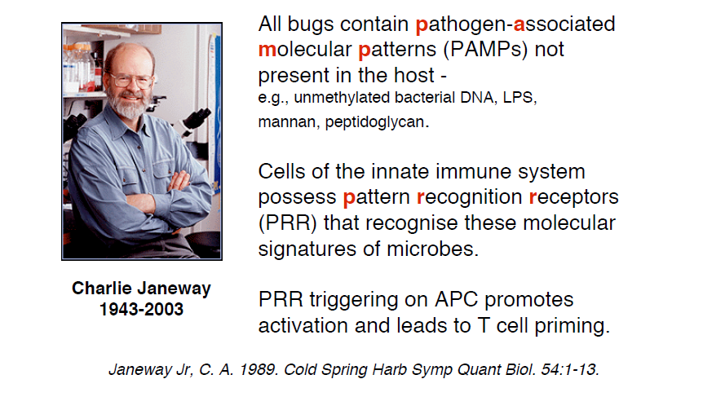
Sensing: Pattern Recognition Receptors (PRR)
Notes:
Ανίχνευση του κινδύνου
Από δεκαετίες υπήρχε η γνώση για ενδογενή και επίκτητη ανοσία αλλά έλλειπε το μοντέλο της λειτουργικής σύνδεσης των δύο
Ο Janeway διατυπώνει το μοντέλο με Υποδοχείς που αναγνωρίζουν μικροβιακά μόρια (ξένα στον οργανισμό)
Κύτταρα που αναγνωρίζουν τα ξένα μόρια και
Ενεργοποιούνται και καθοδηγούν τα T λεμφοκύτταρα μνήμης

Slide 5
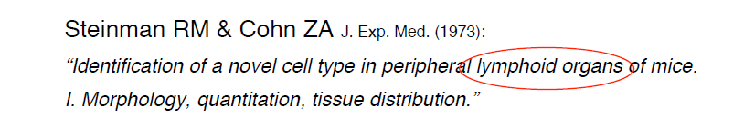
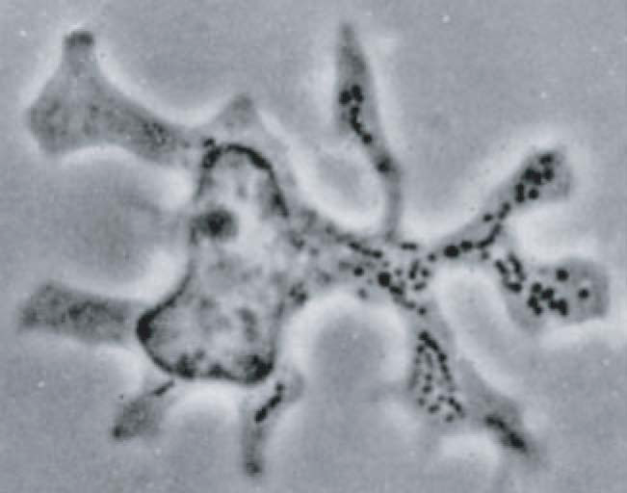
Dendritic cells (DCs)
Have dendrites (increased surface)
Are professional APCs
  Can prime naïve T cells
  Nature’s adjuvant
Present in the periphery of the body where immature DCs act as sentinels
Upon activation/maturation DCs migrate to lymphoid organs
Nobel Prize in Physiology of Medicine 2011
Notes:
Η αναγκαιότητα της ύπαρξης επαγγελματικών αντιγονο-παρουσιαστικών κυττάρων για την δημιουργία Τ ανοσολογικής μνήμης είχε ανακαλυφθεί πολύ πριν τους υποδοχείς PRRs
Ο Ralph Steinman λοιμωξιολόγος-ανοσολόγος-ο οποίος πρόσφατα κατέληξε από Ca παγκρέατος ανακάλυψε τα δενδριτικά κύτταρα ήδη από το 1973 . Η παρουσία των κυττάρων αυτών ήταν απόλυτα απαραίτητη για την δημιουργία επίκτητης ανοσολογικής απάντησης

Slide 6
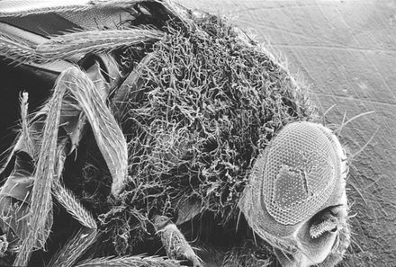
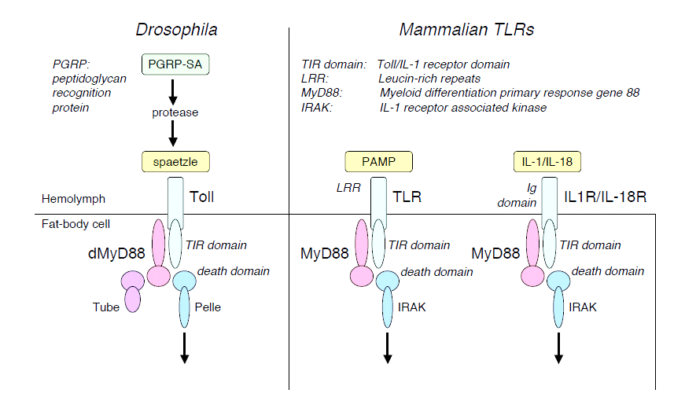
The Toll pathway: from Drosophila to mammalian Toll like Receptors (TLRs)
Lemaitre et al., Cell 1996
Notes:
Η θεωρία της ύπαρξης υποδοχέων PRRs επιβεβαιώθηκε πολύ αργότερα με την ανακάλυψη του υποδοχέα Τoll και αργότερα των TLRs στα θηλαστικά
Με την ανακάλυψη ότι τα ΚΟ ζώα αδυνατούν να επιβιώσουν μετά από λοίμωξη με ασπέργιλλο ένα πείραμα που έχει επιβεβαιωθεί «χιλιάδες» φορές στο εργαστήριο

Slide 7
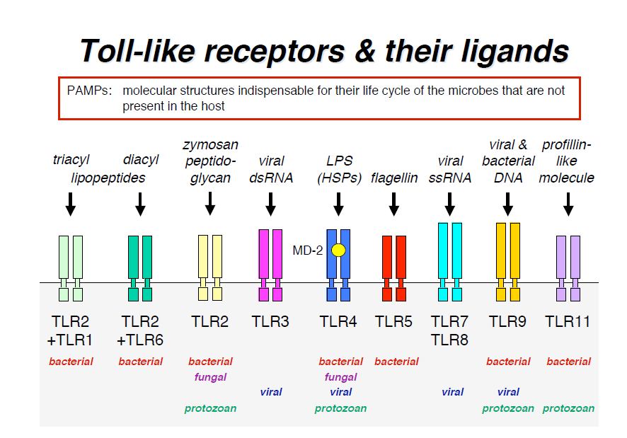
Toll-like receptors and their microbial ligands

Slide 8
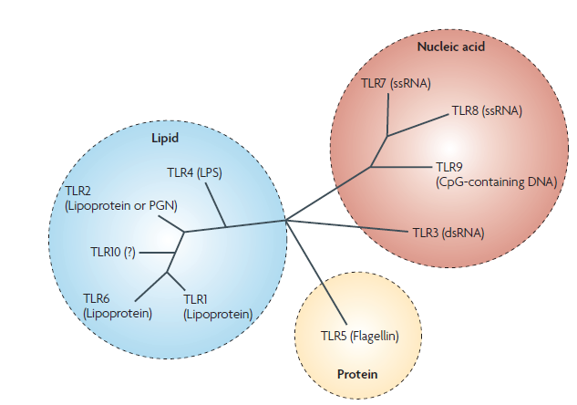
Toll-like receptors and their microbial ligands

Slide 9
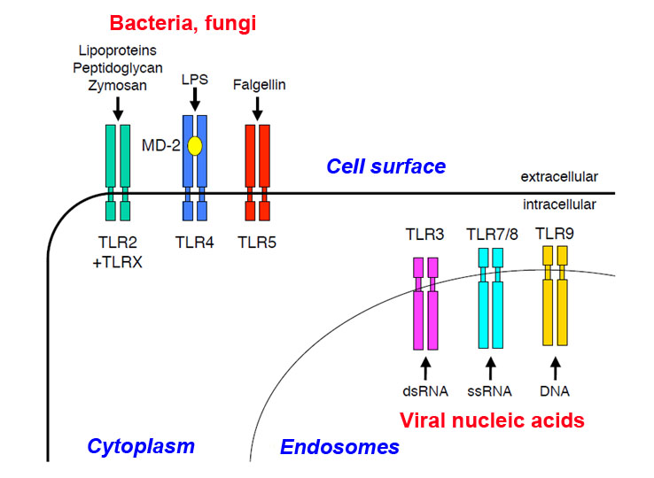
TLR-mediated recognition takes place in different compartments

Slide 10
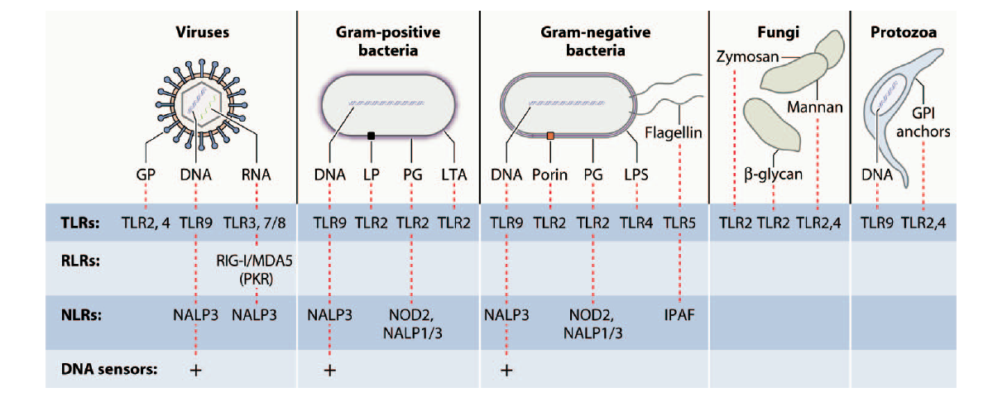
Functional Specialization: Recognition of PAMPs from Different Classes of Pathogens by different PRRs and DC subsets
CLRs
pDC
mDC
Notes:
Αργότερα έγινε αντιληπτή ότι υπάρχει εξειδίκευση στην αναγνώριση των διαφόρων παθογόνων που εξασφαλίζεται με
(a) Την ύπαρξη διαφορετικών ειδών υποδοχέων (στην επιφάνεια, στα ενδοσώματα, και στο κυτταρόπλασμα) που ενεργοποιούνται από μόρια συγκεκριμένων κλάσεων παθογόνων (ιοί, gram +/- μικρόβια, μύκητές, παράσιτιτα), όπως νουκλεικά οξέα, λιπο- ή γλυκο πεπτίδια ή πρωτείνες και πολυσακχαρίτες
(b) Ένα δεύτερο επίπεδο εξειδίκευσης υπάρχει σε επίπεδο δενδριτικών κυττάρων με διαφορετικούς τύπους δενδριτκιών κυττάρων που έχουν διαφορετκούς υποδοχείς TLR (p.x., TLR7/9 πλασμακυταροειδή) και TLR2/4/5/8 στα κλασσικά δενδριτικά.
Αυτή η εξιδίκευση οδηγεί σε ανίχνευση ΄συγκεκριμένων παθογόνων (ιοί, υπόλοιπα μικρόβια) από κάθε είδος DC

Slide 11
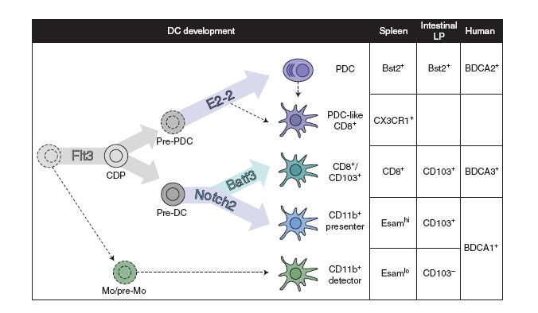
Dendritic cell development and subsets

Slide 12
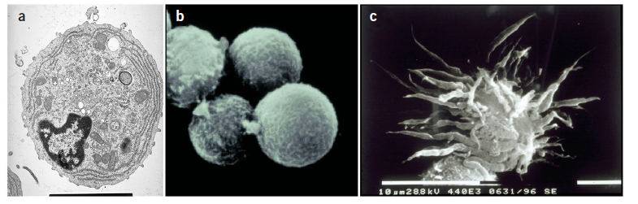
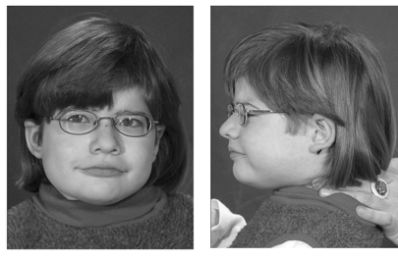
pDCs: virus experts of innate immunity
Pit-Hopkins
E2-2 ^{-/-}
Plasma cell morphology, lineage (-), CD123⁺ (IL3R), CD4⁺, MHC II⁺
Specific markers: BDCA-2, BDCA-4, ILT-7
Lack phagocytic properties
Express TLR7/TLR9 that recognize nucleic acids within endosomes
Secrete extraordinary amounts of type I IFNs
Limited set of pro-inflammatory cytokines (IL-6, TNFa, no IL-12)
IFN responses by pDCs can link innate and adaptive immunity by controlling the function of mDCs, T cells, B cells, and NK cells
Other properties: cross-presentation, tolerance, killing (granzyme B, TRAIL)

Slide 13
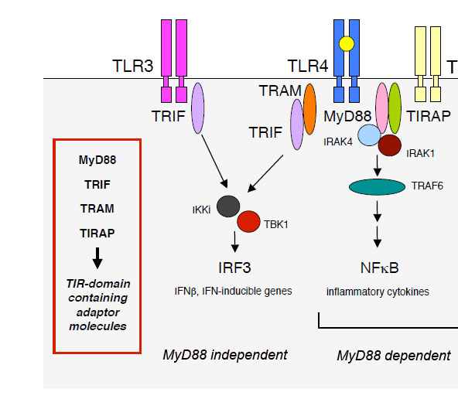
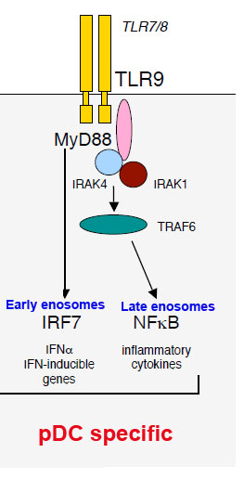
Toll-like receptor signaling
UNC93B
TLR2

Slide 14
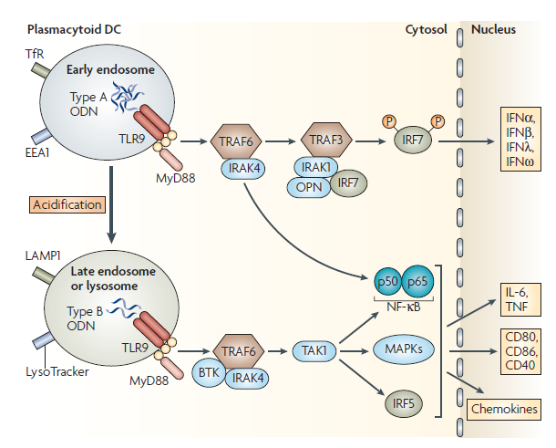
TLR Signaling in pDCs

Slide 15
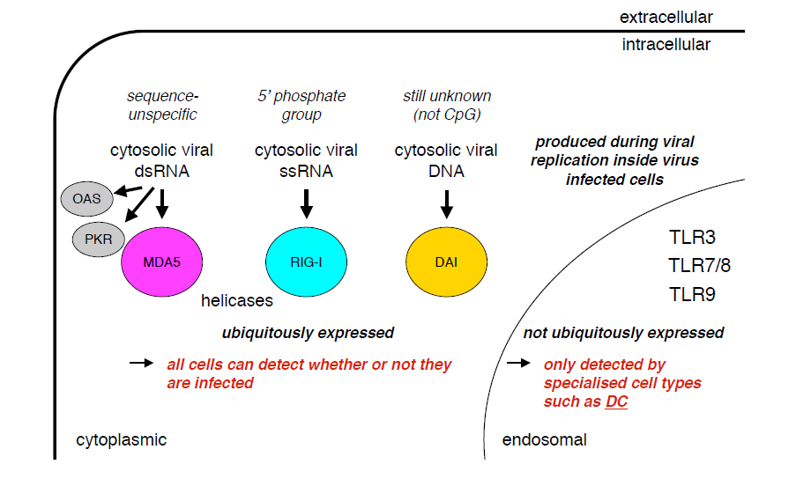
TLR-independent recognition of viral nucleic acids
STING

Slide 16
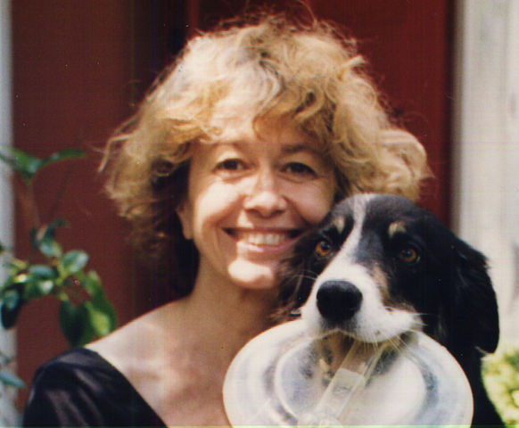
Stranger Hypothesis
Danger Hypothesis
Notes:
Ωσόσο το μοντέλο της αίσθησης με βάση τον εξωτερικό κίνδυνο (self vs non-self) είναι προβληματικό
To πως ορίζεται το self είναι επίσης ασαφές (μιτοχόνδρια)
Παραδείγματος χάρη δεν εξηγεί επαρκώς πως διακρίνουμε τα παθογόνα από τα μικρόβια της φυσιολογικής χλωρίδας και γιατί δε γίνεται απόρριψη του εμβρύου από τη μητέρα όπως επίσης την εξελιξη των υποδοχέων PRR που «βλέπουν» αλληλεπιδρούν περισσότερο με ενδογενή ερεθίσματα παρά με παθογόνα μικρόβια
Αυτό οδήγησε στο εναλλακτικό μοντέλο της υπόθεσης της αίσθησης της Βλάβης σαν κίνδυνο και της ύπαρξης DAMPs, alarmins, ενδογενών μορίων που ελευθερώνονται σε συνθήκες ιστικής βλάβη και ενεργοποιούν PRRs και φλεγμονή

Slide 17
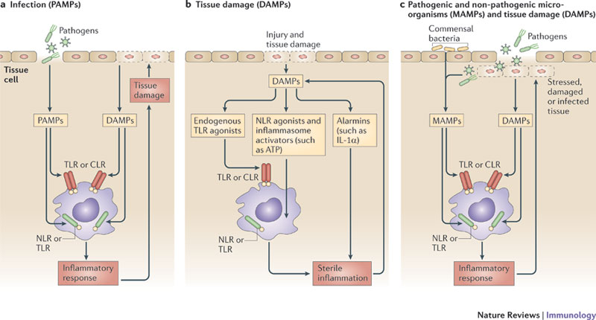
Sensing of Damage: PAMPs, DAMPs and MAMPs
Infection: PAMPs
Tissue Damage: PAMPs
Tissue Damage: MAMPs, PAMPs or DAMPs?
Notes:
Το μοντέλο της Danger θεωρίας ερμηνεύει πολύ καλά την άσηπτη φλεγμονή, την αυτοανοσία, και επιβεβαιώνεται καθημερινά από το γεγονός της ύπαρξης DAMPs (π.χ., ενδογενή νουκλεικά οξέα, AMPs) αλλά και το σημαντικό ρόλο του μικροβιώματος (MAMPs) στην ενεργοποίηση ανοσολογικών απαντήσεων (π.χ. στην ανοσοθεραπεία του καρκίνου αλλά και στη δράση κλασσικών χημειοθεραπευτικών φαρμάκων) και στη διατήρηση του ανοσολογικού «τόνου)»

Slide 18
Sensing of Live vs. Dead bacteria: vita-PAMPs
↑↑Stranger Hypothesis
↓Danger Hypothesis
Sander et al., Nature 2011 May 22;474(7351):385-9
Notes:
Από την άλλη η θεωρία της αναγνώρησης του ξένου ενισχύεται από την ικανότητα των υποδοχέων PRR να ανιχνεύουν τα ζωντανά από τα νεκρά μικρόβια λόγω ύπαρξης ειδικών μικροβιακών μορίων όπως το mRNA κατά τον πολλαπλασιασμό των μικροβίων, των λεγόμενων vita-PAMPs
Επίσης τα μικροβιακά PAMPs (πχ., unmethylated CpG DNA, mitochondrial DNA) είναι πολύ πιο ανοσοδιεγερτικό
Όχι μόνο η ύπαρξη ζωντανού ή νεκρού
Αλλά και το μέγεθος (soluble, particulate) ανιχνεύεται διαφορετικά

Slide 19
Functional Specialization: PRR signaling is shaping Dendritic Cells (DCs) responses and Th polarization
Notes:
Ανάλογα με τα παθογόνα μικόβια η ενεργοποίηση συγκεκριμένων υποδοχέων PRR στα δενδριτκά κύτταρα δεν ανιχνεύει απλά τον κίνδυνο αλλά κωδικοποιεί την παραγωγή συγκεκριμένων κυτταροκινών (Σήμα 3) που διαμορφώνουν το είδος της ανοσολογική μνήμης (Τ κυτταρικής απαντησης)
ΤΗ1
ΤΗ2
ΤΗ17
ΤReg

Slide 20
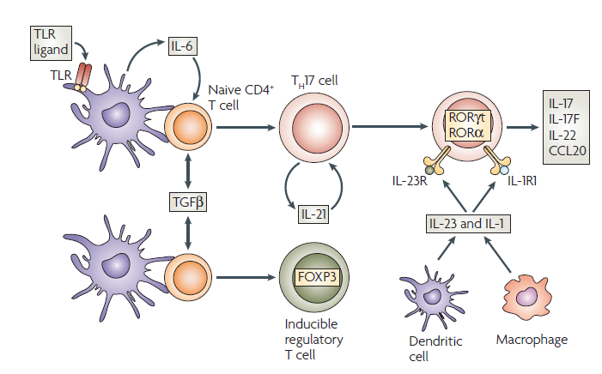
DC effector function: cytokine mediated T_{H}-17 differentiation

Slide 21
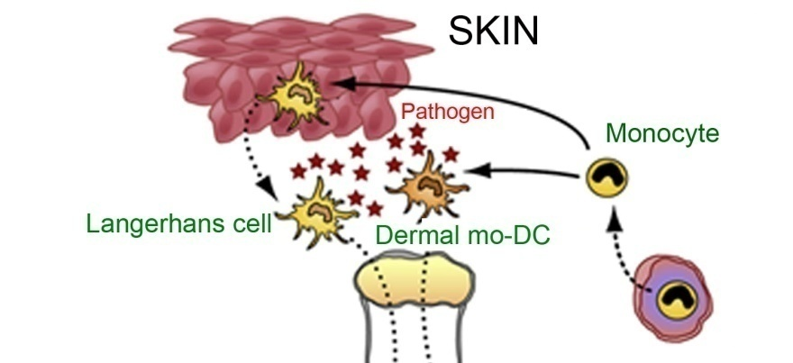
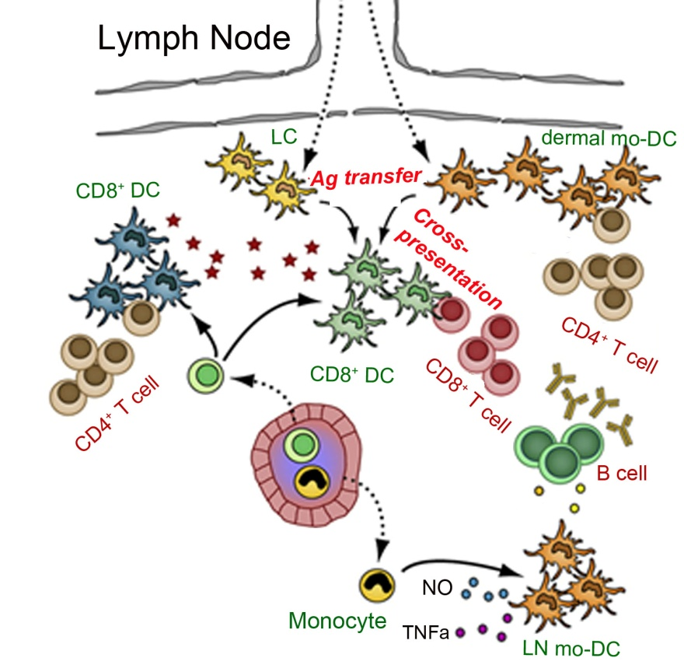
Division of Labor and Co-operative action of DCs
Migratory cDC:
  transfer Ag to LNs resident CD8⁺ DCs
  Dermal DCs, mo-DCs activate CD4⁺ T cells
Resident cDC:
  CD8⁺ DCs: cross-presentation
  CD8⁻ DCs: activate CD4+ T cells
  LN mo-DCs
    microbicidal function (TNFα, NO)
    participate in Ig production by B cells
Notes:
Η δημιουργίας ανοσολογικής μνήμης προϋποθέτει εξειδίκευση όχι μόνο στην ανίχευση του σήματος (παθογόνου)
Αλλά συντονισμό, καταμερισμό εργασιών και αλληλοβοήθεια μεταξύ των διαφόρων τύπων δενδριτικών κυττάρων, τόσο κατά τη μεταφορά του αντιγόνου, όσο και κατά την παραγωγή κυτταροκινών και την αντιγονοπαρουσίαση

Slide 22
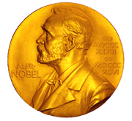




2011 Nobel Prize in Medicine
IMMUNOLOGISTS!!!!!!!
Bruce A. Beutler
In 1998 Dr. Beutler identified the cell receptors in mice that respond to a substance in the coat of bacteria and that can set off septic shock if overstimulated.
Jules A. Hoffman
In 1996, Dr. Hoffmann discovered the cell receptors in laboratory fruit flies that are activated by pathogenic bacteria or fungi.
Ralph M. Steinman
In 1973 he discovered the dendritic cell and worked for many years defining its role in adaptive immunity.
Toll Receptors
Dendritic cells
Notes:
Το μοντέλο της ανίχνευσης του κινδύνου μέσω υποδοχέων TLR στα δενδριτικά είναι βασικός μηχανισμός για τη δημιουργία ανοσολογικής μνήμης (επίκτητης ανοσίας) και βραβεύθηκε πρόσφατα με το Nobel price

Slide 23
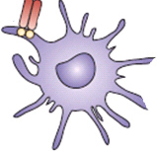
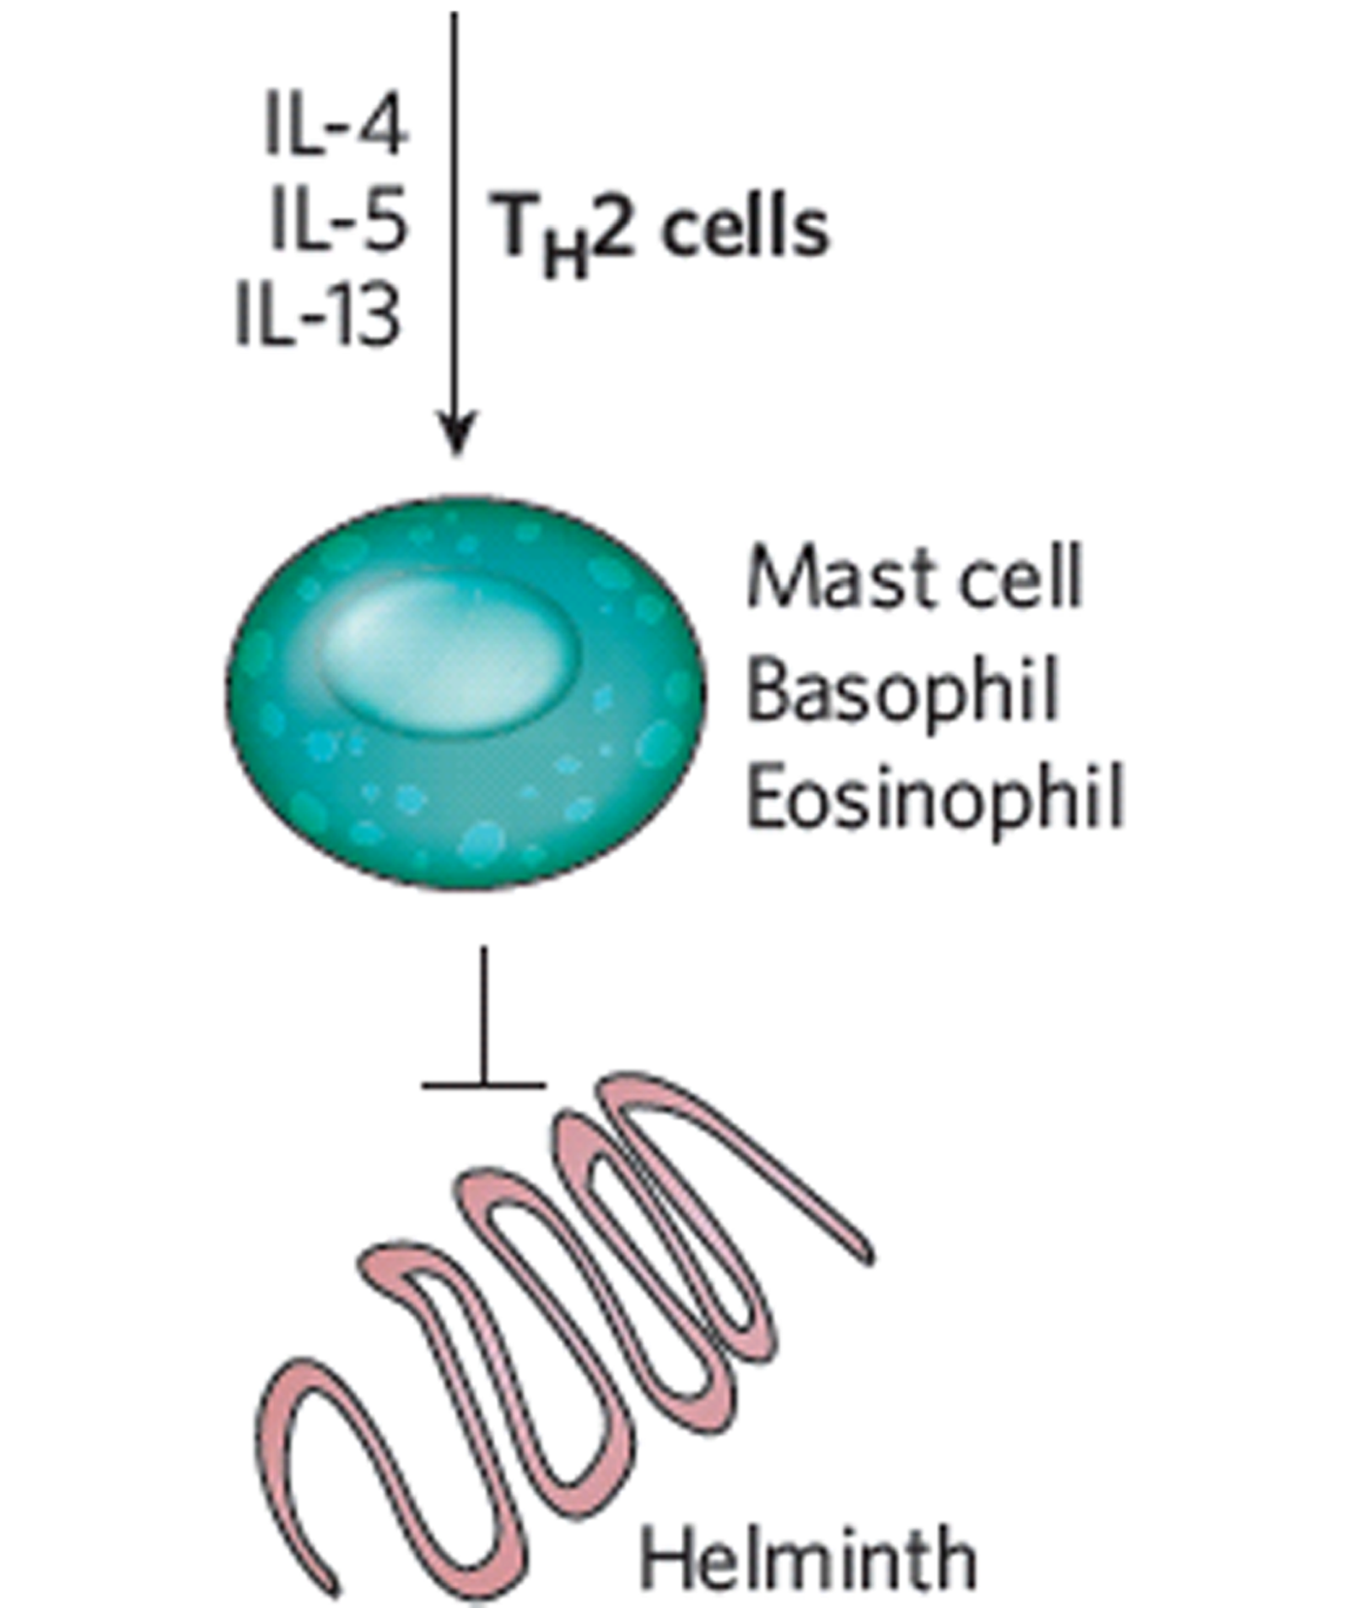
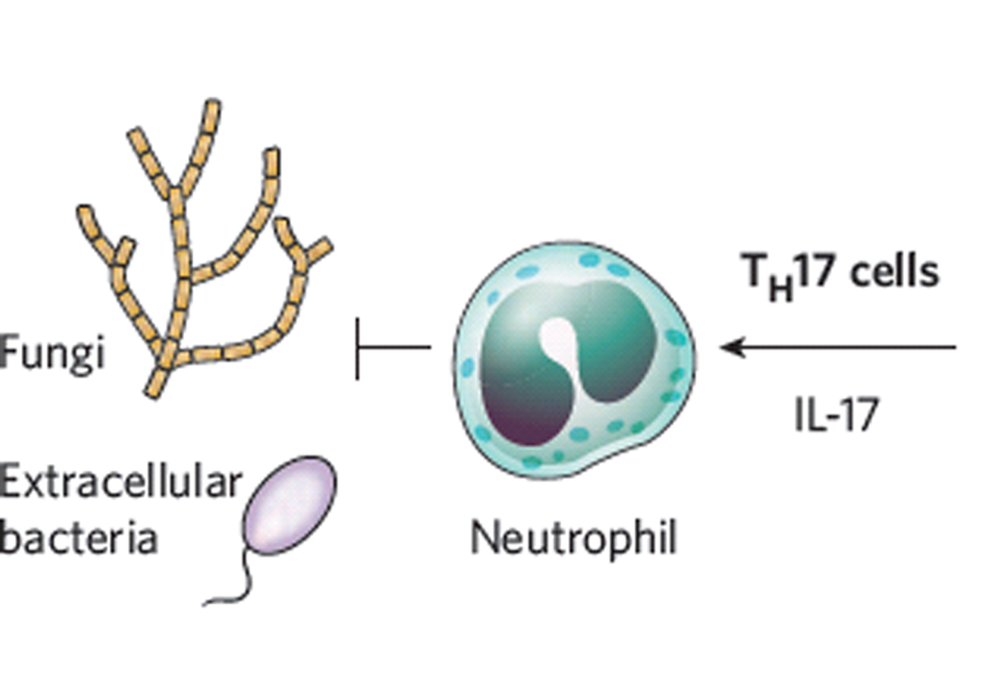
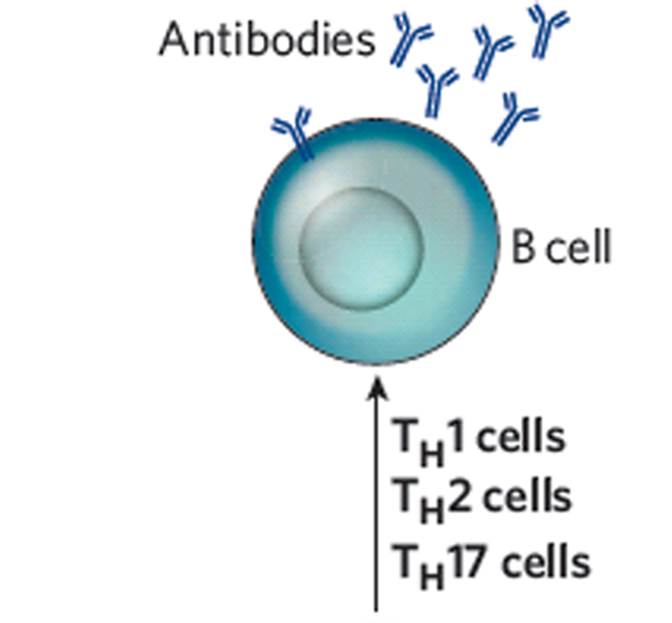
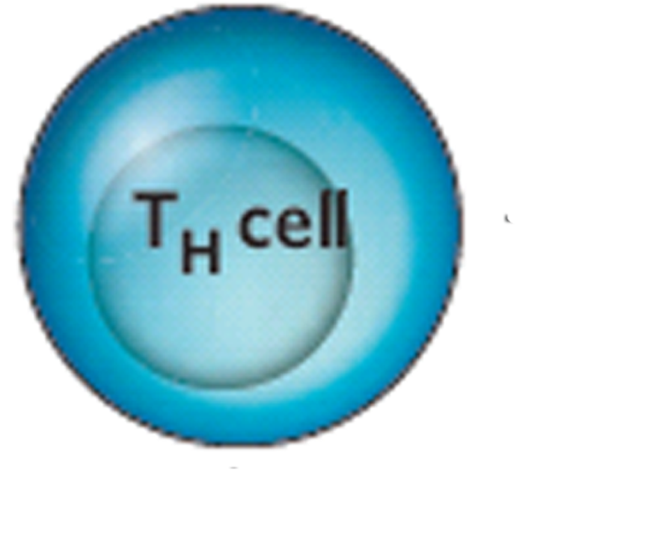
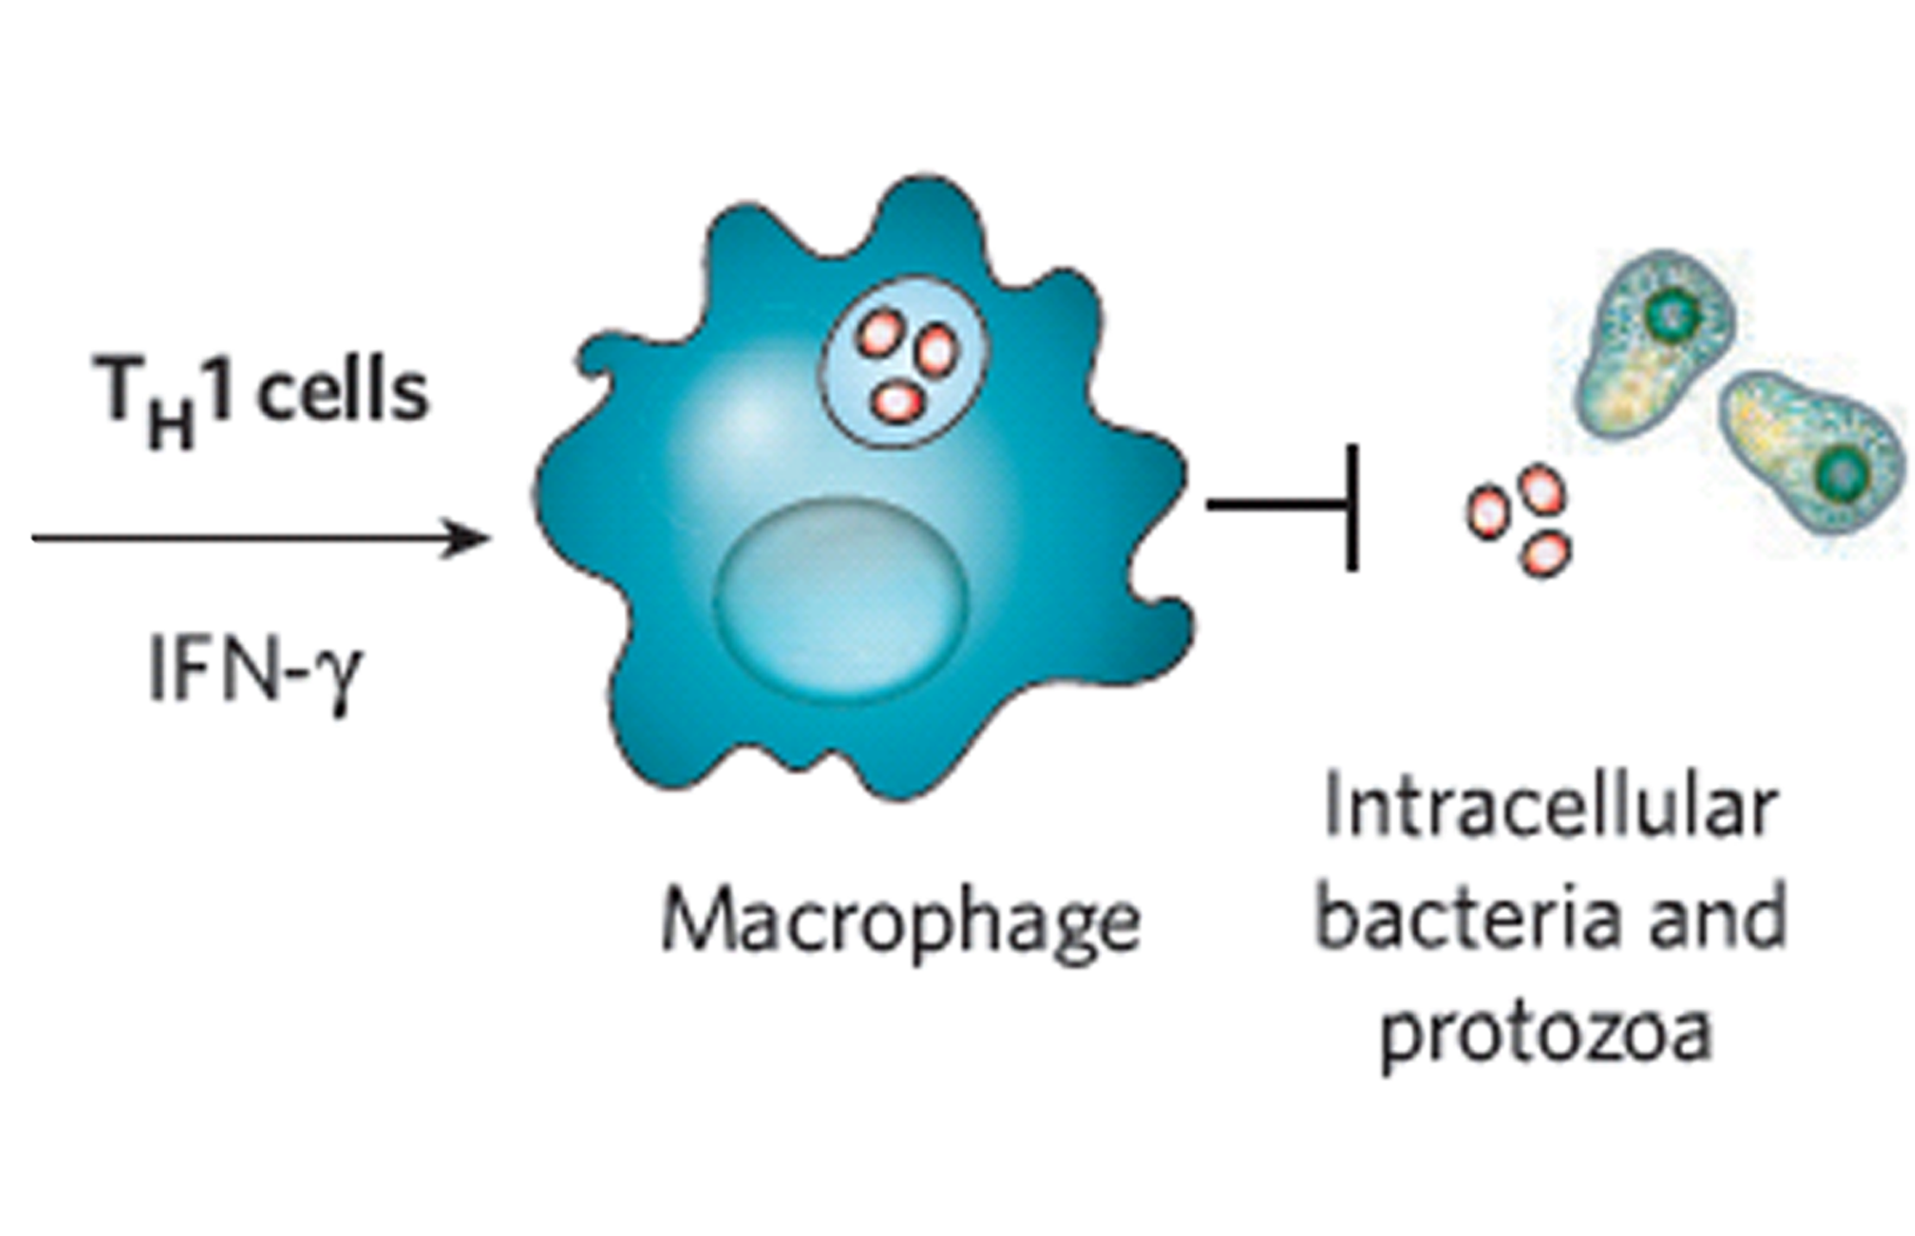
Memory (Adaptive Immunity) and the Cross-Talk of the Immune System
Notes:
Τελικά η ανοσολογική μνήμη μέσω της παραγωγή Τ και Β λεμφοκυττάρων μνήμης είναι εξειδικευμένη όχι μόνο σε επίπεδο αναγνώρισης συγκεκριμένων αντιγόνων αλλά κυρίως στο είδος της ανοσολογικής απάντησης έναντι συγκεκριμένων κατηγοριών παθογόνων
Αυτό εξασφαλίζεται μέσω της αλληλεπίδρασης (cross-talk) Επίκτητης-Ενδογενούς ανοσίας
Τα ΤΗ17 κύτταρα μέσω κυτταροκινών (ΙL-17, IL-22) προσελκύουν και ενεργοποιούν τα ουδετερόφιλα στους βλεννογόνους για να σκοτώσουν εξωκυττάρια παθογόνα και κυρίως μύκητες
Τα ΤΗ1 μέσω της ΙFNg (ΤΝΦ) ενεργοποιούν τα μακροφάγα να σκοτώσουν μέσα στο φαγόσωμα τα ενδοκυττάρια μικρόβια και τα πρωτόζωα
Τα ΤΗ2 για σκώληκες
Και παράλληλα τα T follicular cells επάγουν την ωρίμανση των Β λεμφοκυττάρων
Ενώ τα T regulatory cells καταστέλλουν τη φλεγμονή μέσω κυτταροκινών
Υπάρχει σημαντική «πλαστικότητα» plasticity μεταξύ των διαφόρων Τ λεμφοκυττάρων η οποία καθορίζεται από το μικρο-περιβάλλον της φλεγμονής

Slide 24
Redundancy: Many effector mechanisms
Epithelia: sensing, secretion of cytokines/chemokines, AMPs, cross-talk with immune cells, programmed cell death
Microbiome: Competition for growth, natural antibiotics, metabolites
Soluble PRRs: collectins, pentraxins
Serum: complement, Abs, nutritional immunity
Phagocytes: oxidative and non-oxidative mechanisms of killing
  PMNs: NETosis, sequestration of essential nutrients
Other immune cells (NK cells, pDCs, CTL): direct cytotoxicity (granulysin, perforins), cross talk with adaptive and innate effectors
Cytokines/chemokines: orchestrate immune response, direct antimicrobial action
Notes:
Eνα αλλο θεμελιώδες χαρακτηριστικό της ανοσολογικής απάντησης είναι ότι είναι πολύ-επίπεδη και στόχος της πολυπλοκότητας είναι η εξασφάλιση του γρήγορου ελέγχου της «λοίμωξης»-βλάβης μέσα από την παράλληλη πολλών διαφορετικών μηχανισμών
Στην ανοσολογική απάντηση συμμετέχουν καθοριστικά και μη ανοσολογικά κύτταρα (π.χ. επιθήλια) των ιστών
Όχι απλά σα φραγμός ανατομικός αλλά με συνεχή επικοινωνία-αλληλεπίδραση με σήματα Ca+2 τα ιστικά μακροφάγα, με την παραγωγή αντιμικροβιακών πεπτιδίων, κυτταροκινών ( IL-1, IFNs) και χημοκινών, ακόμα και με σηματοδότηση κινδύνου μέσω προγραμματισμένου κυτταρικού θανάτου
Επίσης το μικροβίωμα, οι εκκρινώμενοι υποδοχείς, ο ορός έχουν ξεχωριστή σημασία στην αμυντική απάντηση

Slide 25

Alveolar epithelia: Multi-layered immune response
Notes:
Η πολυ-επίπεδη απάντηση της άμυνας είναι περισσότερο κατανοητή έναντι των ευκαριακών παθογόνων (π.χ. Ασπεργιλος) όπου η καθημεριινή αλληλεπίδραση απαιτεί γρήγορη απάντηση, εναλλακτικούς μηχανισμούς άμυνας και άμεσο περιορισμό της φλεγμονής.
Αποδειξη αποτελεί ότι στον άνθρωπο η διηθητικές μυκητιάσεις σπάνια (με εξαίρεση τη CGD) εμφανίζονται σε ασθενείς με γενετικές μεταλάξεις σε PRRs (π.χ., MyD88 -/-, Dectin-1 -/-)

Slide 26
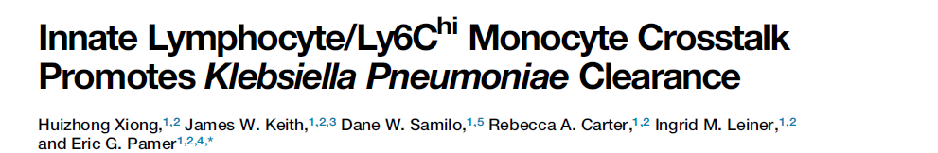
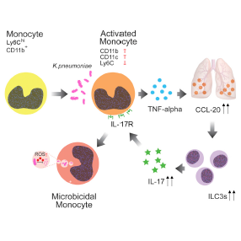


Slide 27
Tolerance: Balancing protective immunity and immunopathology (granuloma)
Notes:
Σε άλλες περιπτώσεις όπου το παθογόνο-π.χ., μυκοβακτηρίδιο- επιβιώνει ενδοκυττάρια και εμποδίζει τους ενδοκυττάριους μηχανισμούς εξόντωσης, είναι «ενεργειακά» πιο επικερδές να καταστείλεις τη φλεγμονή παρά να εκριζώσεις το μικρόβιο
Αυτό οδηγεί στη δημιουργία του κοκκιώματος, μια κλασσικής ανοσολογικής απάντησης σε ενδοκυττάρια μικρόβια όπως το μικοβακτηρίδιο της φυματίωσης όπου η συνεργασία CD4-CD8 κυττάρων με μακροφάγα είναι προϋπόθεση για να εμποδιστεί ο πολλαπλασιασμός του παθογόνου
Αυτό οδηγεί στη δημιουργία λανθάνουσας λοίμωξης με παράλληλη αποφυγή δημιουργίας ιστικής βλάβης από χρόνια φλεγμονή
Σε περίπτωση ανοσοκαταστολής (T cell, TNFa inhibitors, c/steroids) προκαλείται αναζωπύρωση της λοίμωξης

Slide 28
Failure of immune homeostatic mechanisms
Chronic inflammation
Primary Immunodeficiency
Cancer
Autoimmune and Inflammatory Diseases
Chronic infections
Notes:
Η χρόνια φλεγμονή είναι αποτέλεσμα της αποτυχίας των ομοιοστατικών ανοσολογικών μηχανισμών και υποδηλώνει υποκείμενη ανοσοανεπάρκεια. Α. Οι περισσότερες πρωτοπαθείς ανοσοανεπάρκειες να συνοδεύονται από χρόνια φλεγμονή και αυτοάνοσες εκδηλώσεις
Β. Στον καρκίνο και στις χρόνιες λοιμώξεις κοινό χαρακτηριστικό είναι η επικράτηση μηχανισμών ανοσοκαταστολής μεσω της παραγωγής κυτταροκινών που επάγων την δημιουργία TAMs, myleoid suppressors και Treg expansion.

Slide 29
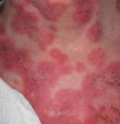
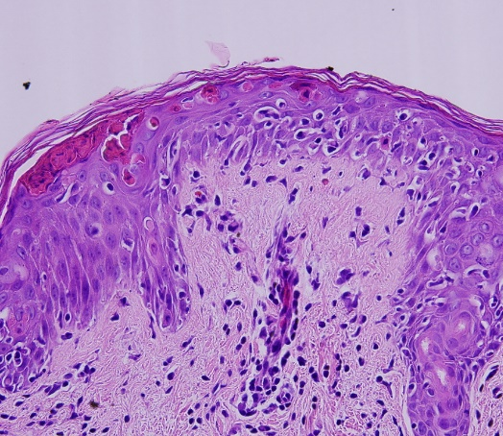
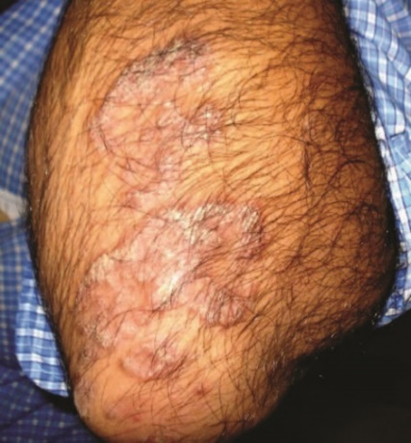
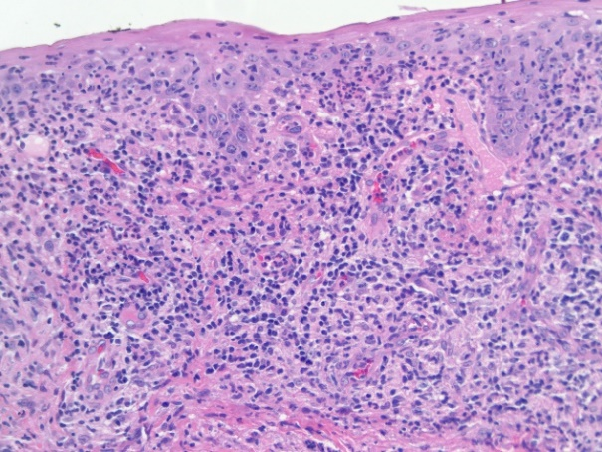
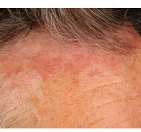
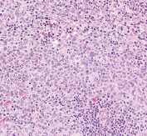
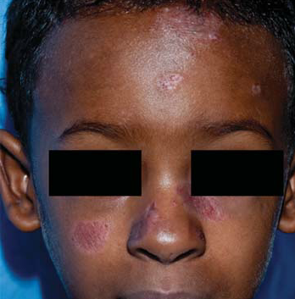
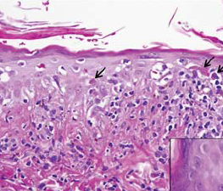
Failure of immune homeostatic mechanisms: Chronic Inflammation
Lupus erythematosous
Secondary syphilis
Chronic granulomatous disease
Lymphoma of the skin

Slide 30
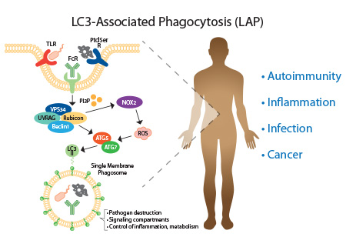
Defective phagocyte function is the common cause of chronic inflammation
Martinez J, Nature. 2016 May 5;533(7601):115-9
Martinez J, Nat Cell Biol. 2015 Jul;17(7):893-906
Akoumianaki T, Cell Host Microbe. 2016 Jan 13;19(1):79-90
Chu H, Science. 2016 May 27;352(6289):1116-20
Notes:
Σε μοριακό επίπεδο η διαταραχή στην ωρίμανση του φαγοσώματος και ειδικότερα σε ένα ειδικό μονοπάτι της αυτοφαγίας (LAP) φαίνεται πως είναι ένας σημαντικός μηχανισμός:
(α) ανοσοανεπάρκειας-μέσω διαταραχής στη σύντηξη λυσοσωμάτων με το φαγόσωμα και της αδυναμίας εκρίζωσης ευκαριακών παθογόνων όπως ο Ασπέργιλλος
(β) διαταραχής της ομοιοστασίας στην παραγωγή προ-φλεγμονωδών και αντιφλεγμονωδών κυτταροκινών κατά τη διαδικασία φαγοκυττάρωσης είτε μικροβίων είτε αποπτοτικών κυττάρων
Η διαταραχή στο LAP είναι ένας κοινούς μηχανισμούς παθογένεσης της χρόνιας φλεγμονής σε ένα μεγάλο φάσμα νόσων του ανθρώπου

Slide 31
Molecular Pathways regulating DC responses

Slide 32
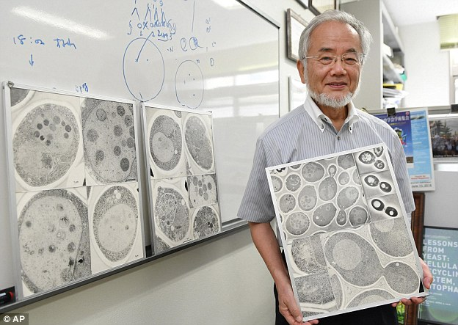
2016 Nobel Prize in Medicine
AYTOPHAGY
Notes:
Το μοντέλο της ανίχνευσης του κινδύνου μέσω υποδοχέων TLR στα δενδριτικά είναι βασικός μηχανισμός για τη δημιουργία ανοσολογικής μνήμης (επίκτητης ανοσίας) και βραβεύθηκε πρόσφατα με το Nobel price

Slide 33
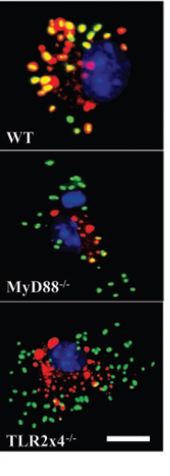
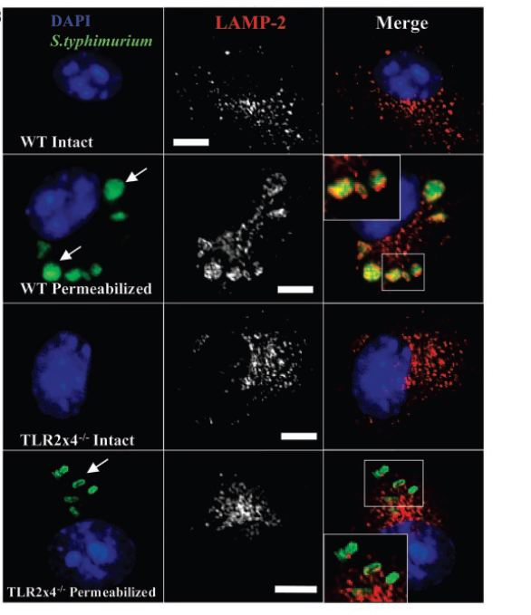

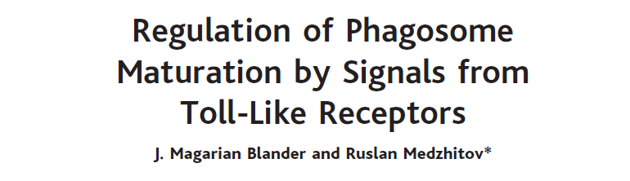
Regulation of phagosome maturation by TLR signals
E. coli
Lysotracker
DAPI

Slide 34
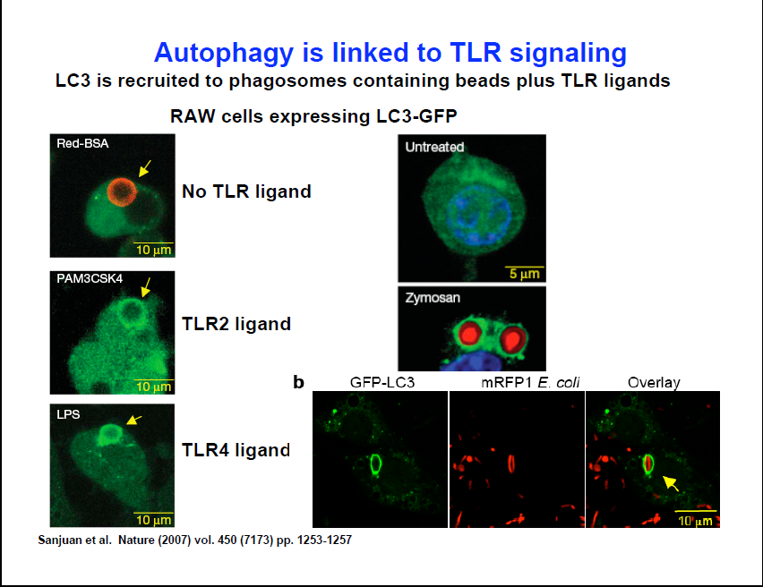
Autophagy links TLR signaling with phagosome maturation

Slide 35
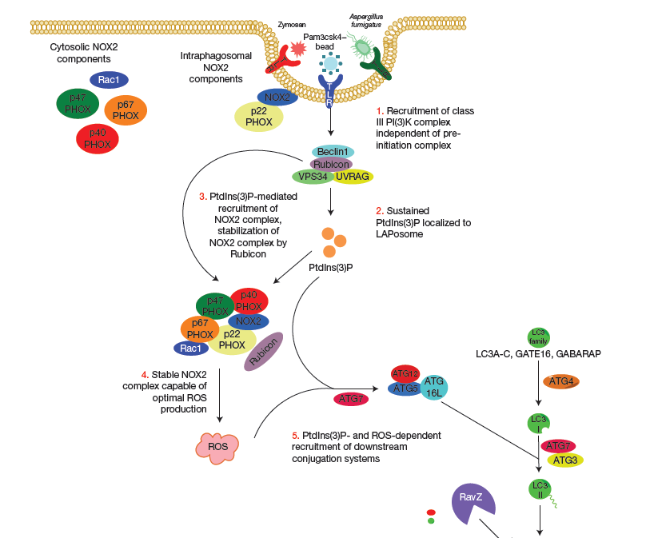
LAP: a noncanonical autophagy pathway links phagocytosis with TLR signaling
Nat ure 405, 1253-1257 (2007)
Nat Cell Biol 17, 893–906 (2015)
Phagolysosomal fusion

Slide 36
LAP regulates diverse physiological responses
LAP
Pathogen Killing
(Nature 2007, Nat Cell Biol, 2015, CHM 2016)
Ag presentation
(JBC 2012)
Inflammation autoimmunity
(Nature 2016, Science 2016)
Apoptotic cell clearance
(PNAS 2011)
ENTOsis
(Nat Cell Biol 2011)
Recycling of photoreceptors
(Cell 2013)
Type I IFN
(Immunity 2012)

Slide 37
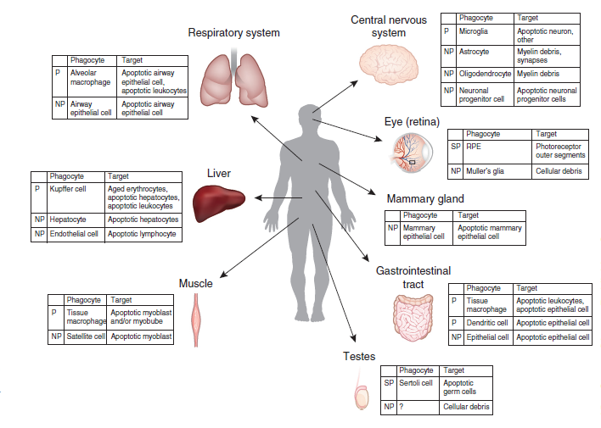
Homeostatic clearance of apototic cells by phagocytes

Slide 38
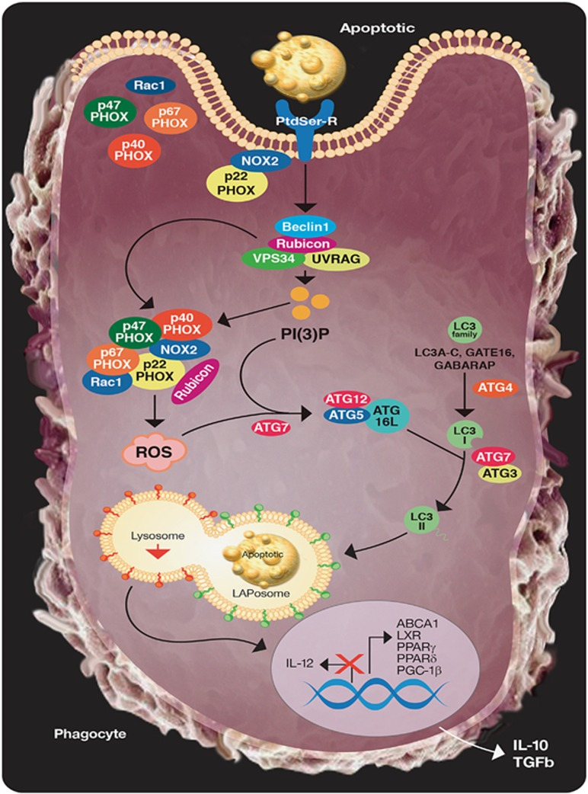
LAP regulates apoptotic cell clearance

Slide 39
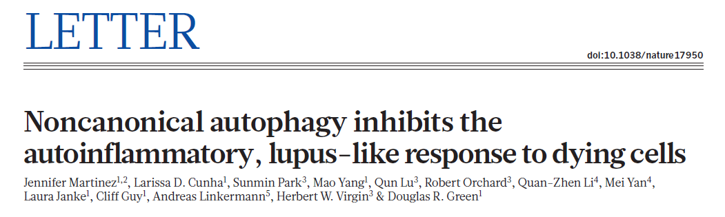
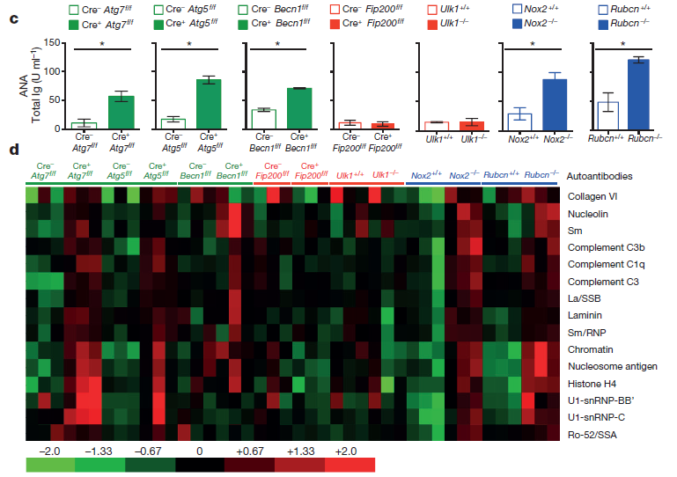
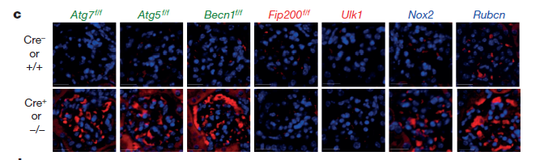


Slide 40


Slide 41

Gut microbiota affect extra-intestinal autoimmune diseases

Slide 42




Slide 43


Hiutung Chu et al. Science 2016;352:1116-1120

Slide 44
The role of pDC activation in autoimmune diseases
In patients with SLE, pDCs are continuously activated
  DNA-containing immune complexes isolated from the sera of patients with SLE trigger type I IFN production
  Self-DNA-containing immune complexes are internalized by FcγRIIA (Barrat FJ et al., J Exp Med, 2005;202:1131-39)
In psoriasis pDCs sense self-DNA released locally following skin injury (Nestle et al., J Exp Med, 2005; 202:135-143)
  Activated pDCs produce type I IFNs early during the development of psoriasis
  In a xenotransplant model of psoriasis pDC-derived type I IFNs directly trigger activation of mDCs and autoreactive T cells
  Psoriasis can be triggered by IFN-a therapy
  Excessive production of type I IFNs in IRF2-deficient mice leads to psoriasis-like skin inflammation

Slide 45
Stranger Hypothesis
Danger Hypothesis
Notes:
Ωσόσο το μοντέλο της αίσθησης με βάση τον εξωτερικό κίνδυνο (self vs non-self) είναι προβληματικό
To πως ορίζεται το self είναι επίσης ασαφές (μιτοχόνδρια)
Παραδείγματος χάρη δεν εξηγεί επαρκώς πως διακρίνουμε τα παθογόνα από τα μικρόβια της φυσιολογικής χλωρίδας και γιατί δε γίνεται απόρριψη του εμβρύου από τη μητέρα όπως επίσης την εξελιξη των υποδοχέων PRR που «βλέπουν» αλληλεπιδρούν περισσότερο με ενδογενή ερεθίσματα παρά με παθογόνα μικρόβια
Αυτό οδήγησε στο εναλλακτικό μοντέλο της υπόθεσης της αίσθησης της Βλάβης σαν κίνδυνο και της ύπαρξης DAMPs, alarmins, ενδογενών μορίων που ελευθερώνονται σε συνθήκες ιστικής βλάβη και ενεργοποιούν PRRs και φλεγμονή

Slide 46

pDCs: sensing nucleic acids in viral infections and autoimmune diseases
Lande et al., Nature, 2007

Slide 47



Neutrophil extracellular traps (NETs) kill bacteria
Brinkmann V et al., Science 2004;303:1532-1535

Slide 48

LL37 containing NETs trigger autoimmunity in pts with ANCA-vasculitis
Kessenbrock K et al., Nat Med 2009;15:623-625

Slide 49



Slide 50
Conclusions
The basic principles of innate immune response comprise prevention of tissue damage and maintenance of immune homeostasis
Immune effector strategies are characterized by redundancy, plasticity, cooperation, memory and tolerance
Deregulation of immune homeostasis is a common denominator of human infectious, inflammatory and autoimmune diseases

Slide 51
Σας Ευχαριστώ!

